Slide 1








K-Digital Training
한국정보교육원
웹 기반 스트라이커즈 1945구현
TEAM 4조 비행기 타고 가요
양재현 하영재 이한결
[멘토] 김경훈

Slide 2









K-Digital Training
목 차
01
프로젝트 개요
02
계획중인 게임 화면
03
프로젝트 팀 구성 및 역할
04
프로젝트 수행 절차 및 방법

Slide 3




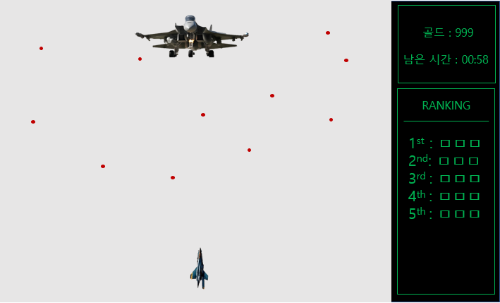




01
K-Digital Training
프로젝트 개요
1
2
3
4
5
프로젝트 주제 및 선정 배경, 기획의도
프로젝트 내용
활용 장비 및 재료
프로젝트 구조
활용방안 및 기대 효과
현대의 웹기술 활용하여 전통적인 게임 “스트라이커즈 1945”를 웹에 CSS와 JavaScript를 중심으로 게임을 개발함으로서 게임 로직을 이해하고 게임 개발 능력을 향상시키는 것을 목표
스트라이커즈 1945의 게임 브라우저에 재현
HTML
CSS
JavaScript
BOOTSTRAP5
게임로직 구현함으로서
CSS와 JavaScript 실력 향상
플레이어에게 전통적인
게임 경험 제공

Slide 4
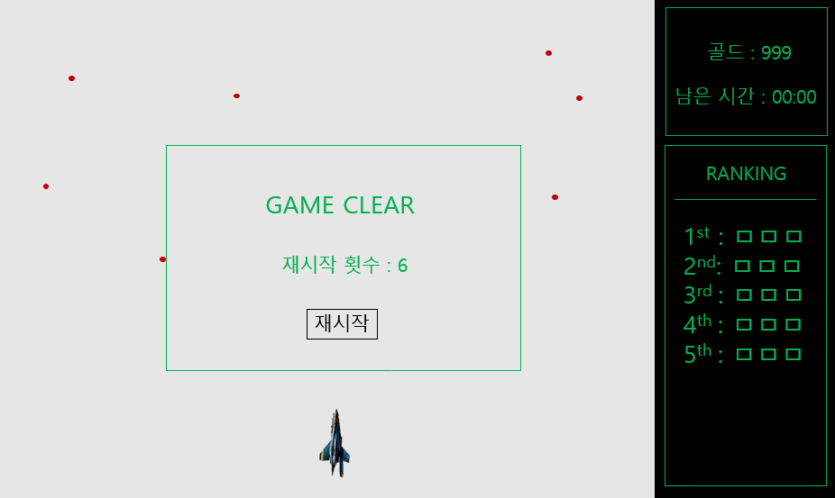
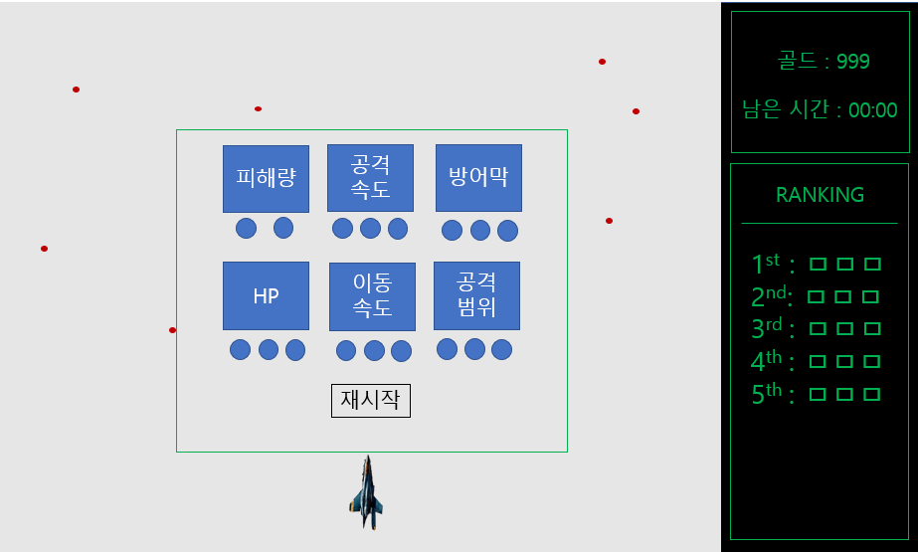
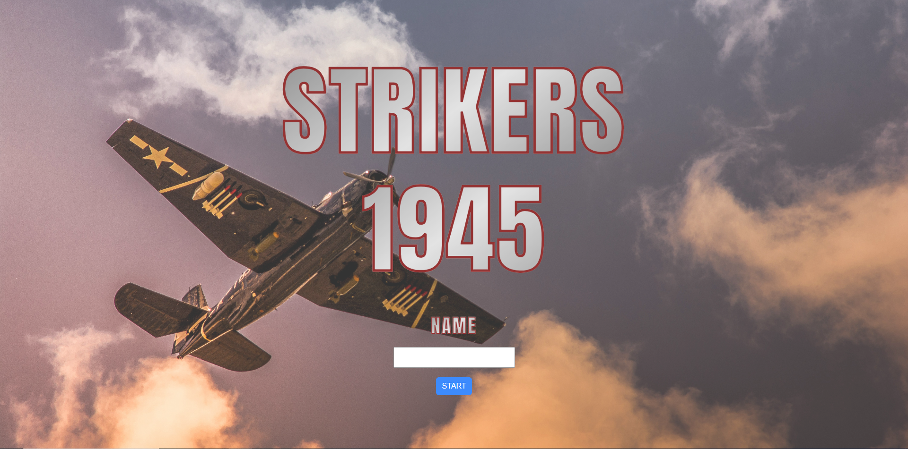
02
K-Digital Training
계획중인 게임 화면

Slide 5







03
K-Digital Training
프로젝트 팀 구성 및 역할
훈련생 | 역할 | 담당 업무
양재현 | 팀장
하영재 | 팀원
이한결 | 팀원
김경훈 | 멘토
UI 구성
UI 구현
점수 시스템 구현
비행기 구현
주제 선정 피드백, 프로젝트 질의응답

Slide 6



04
K-Digital Training
프로젝트 수행 절차 및 방법
구분 | 기간 | 활동 | 비고
요구분석 | 7/12(금) |  | 주제 선정 팀별 계획보고 실시
설계 | 7/12(금) |  | 스트라이커즈 1945 비교
구현 | 7/15(월) ~ 7/16(화)
 | 7/16(화) ~ 7/18(수)
서비스 구축 | 7/18(수) ~ 7/19(목) |  | 최적화, 오류 수정 팀별 최종보고 실시
총 개발기간 | 7/12(금) ~ 7/22(월)(총 7일)
프로젝트 기획 및 주제 선정
기획보고서 작성
기존 게임 오브젝트 관찰
사용할 이미지 선정
CSS 구성
화면 구성, 자바스크립트 설계
화면 구현
테스트, 디버그

